Slide 1
每周报告7.5
1.模型优化——提高水凝胶识别模型的准确度
2.学术会议——参与国际人工智能大会会议
3.创业讲座——参加学校组织的创新创业讲座

Slide 2
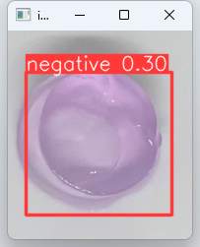
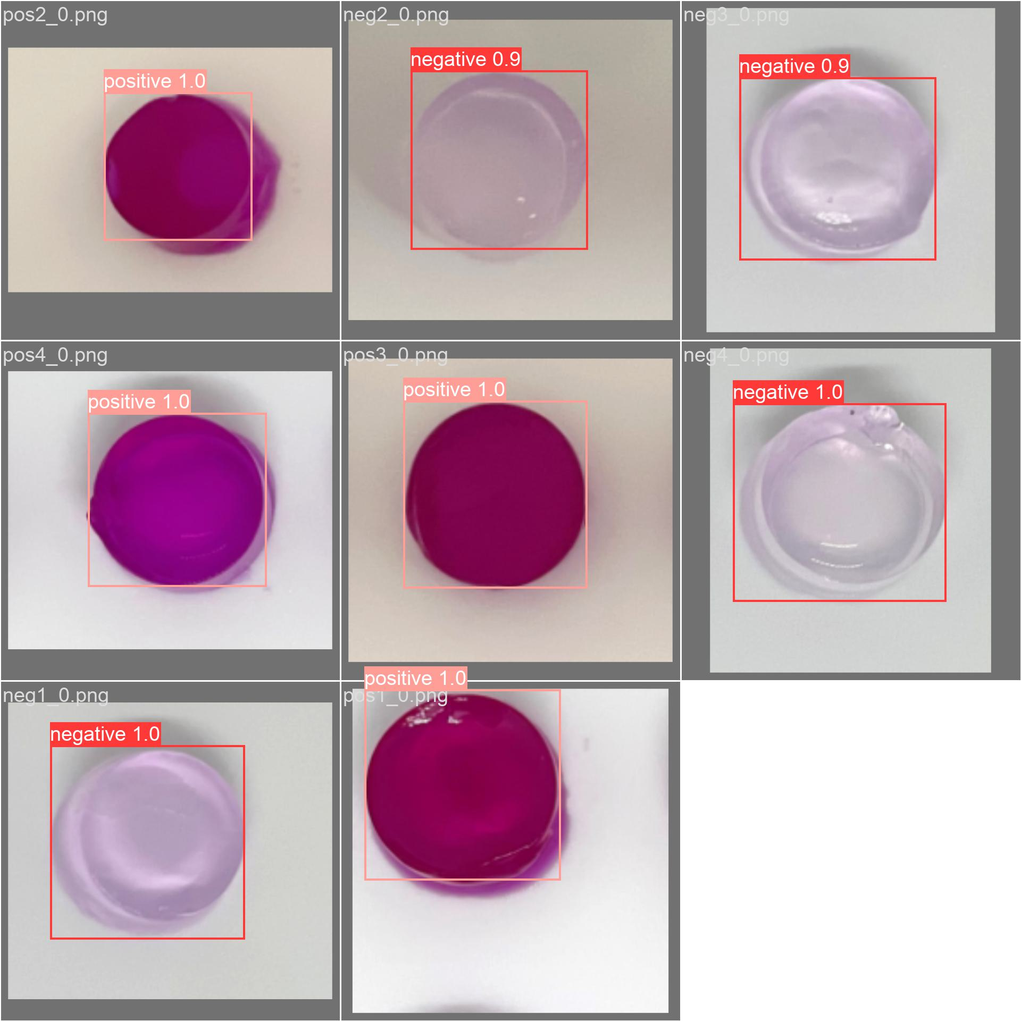
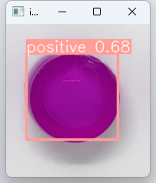
1.模型优化——提高水凝胶识别模型的准确度
通过进行迁移学习、增加数据集等方法成功提高了比色算法模型的识别进度。

Slide 3
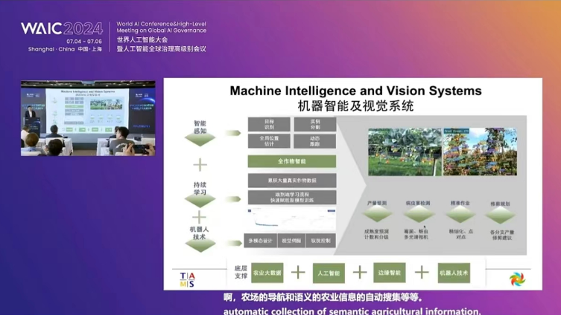
2.学术会议——参与国际人工智能大会会议
线上参与了世界人工智能大会，学习相关领域进展。

Slide 4
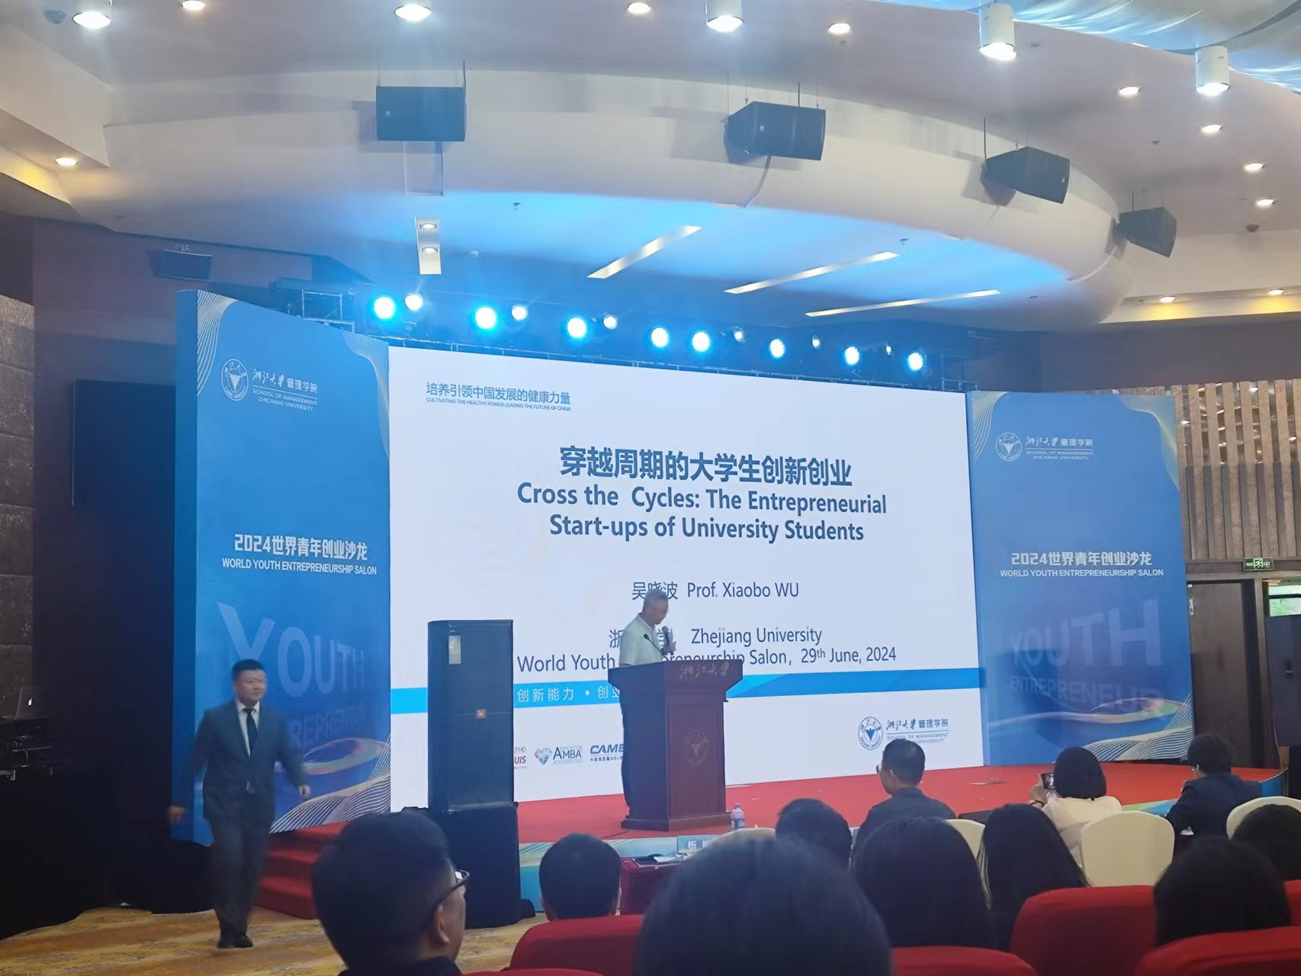
3.创业讲座——参加学校组织的创新创业讲座
参与学校组织的世界青年创业沙龙活动，学习创新创业技能。

